Slide 1
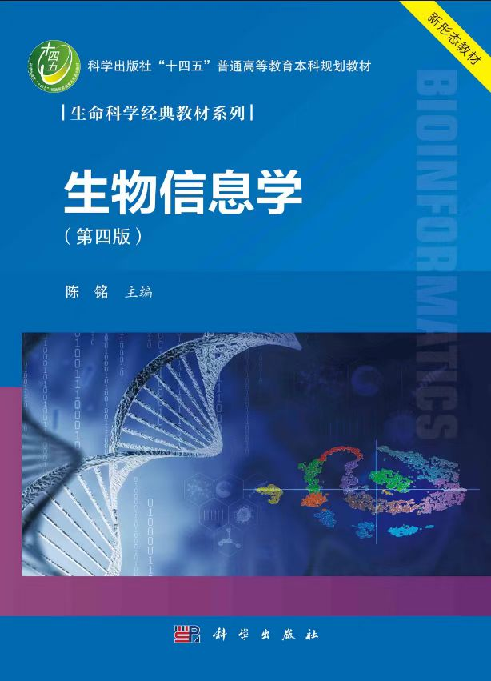
普通高等教育
“十四五”规划教材
生物信息学
Bioinformatics
本PPT仅免费用于全国各院校教学，
不得用于商业目的，将视为侵权！
第十二章：统计学习与推理

Slide 2

Fisher经典参数统计理论
第一节：统计学习与推理基础
Fisher把判别分析、回归分析和和密度估计问题等表达为特定参数化模型的参数估计问题，并提出了估计所有模型未知参数的方法——最大似然法。

Slide 3
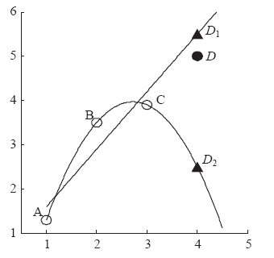
经验非线性方法
第一节：统计学习与推理基础
人工神经网络（artificial neural network, ANN）具有很好的非线性逼近能
力，克服了经典参数统计理论中参数估计方法的困难，但存在模型结构难以确定（缺乏一种统一的数学理论，更多地依赖于使用者的技巧）、可解释性差（没有一个显性的表达式）、易于出现过度训练和训练不足、陷入局部最小等诸多缺陷.

Slide 4
小样本统计学习理论
第一节：统计学习与推理基础
（一）VC维
（二）推广性的界
对各种类型的函数集，统计学习理论系统地研究了其经验风险与期望风险之间的关系，即推广性的界。
（三）结构风险最小
（四）小样本与转导推理

Slide 5
基于概率的方法
第一节：统计学习与推理基础
基于概率的方法主要包括贝叶斯(Bayes)推理及隐马尔可夫模型(hidden Markov model,HMM)，其中贝叶斯推理需利用来源于经验和历史资料的先验信息。

Slide 6
参数估计量的评选标准
第二节：统计模型与参数推断
（一）无偏性
参数估计量的期望值与参数真值是相等的，这种性质称为无偏性。具有无偏性的估计量称为无偏估计量。
（二）有效性
（三）相合性
（四）充分性与完备性

Slide 7
最小二乘估计
第二节：统计模型与参数推断
基本思想：保证由新估参数得到的理论值与观察值离均差的平方和值为最小。
具体方法：为使离差平方和Q为最小，可通过求Q对待参数的偏导数，并令其等于0，以求得参数估计量。

Slide 8
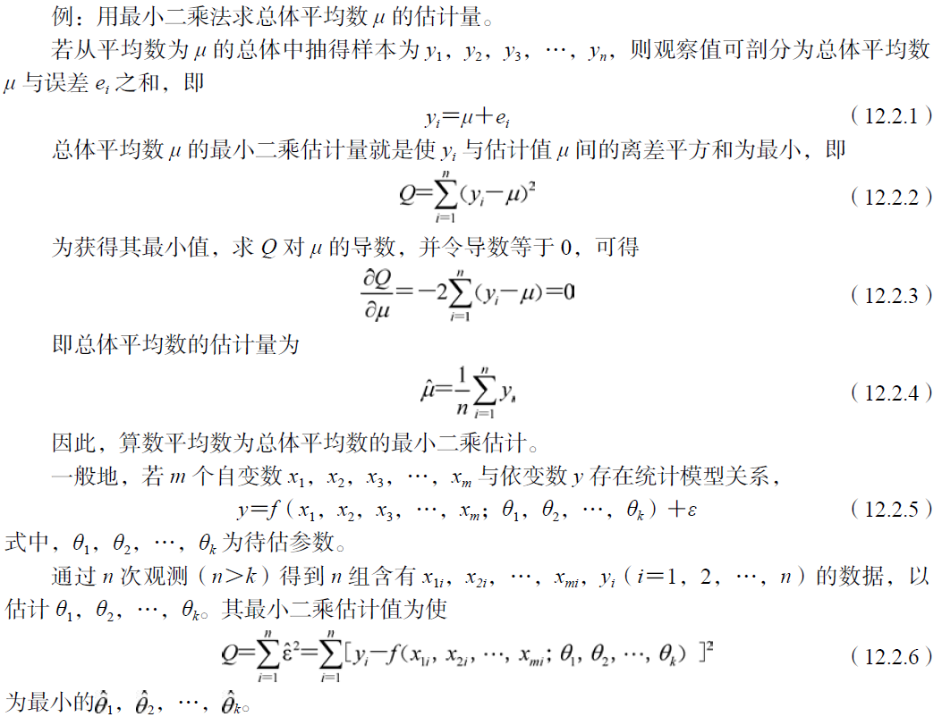
最小二乘估计
第二节：统计模型与参数推断

Slide 9
最大似然估计
第二节：统计模型与参数推断
（一）似然函数
对于离散型随机变量，似然函数是多个独立事件的概率函数的乘积，该乘积是概率函数值，它是关于总体参数的函数。
例：一只大口袋里有红、白、黑3种球，采用复置抽50次，得到红、白、黑3种球的个数分别为12、24、14,根据多项式的理论建立似然函。
（二）最大似然估计
所谓最大似然估计就是指使似然函数值为最大以获得总体参数估计的方法。
例：求红、白、黑球实例中 的最大似然估计值。

Slide 10
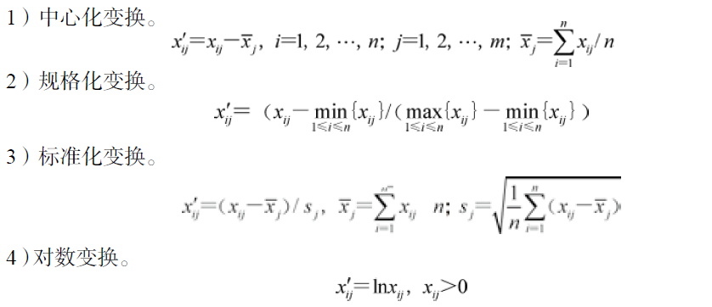
聚类分析
第三节：聚类分析、主成分分析与Fisher判别
（一）数据变换

Slide 11
聚类分析
第三节：聚类分析、主成分分析与Fisher判别
（二）距离尺度函数
常用的距离度量包括几何距离、线性相关系数、非线性相关系数、互信息等。

Slide 12
聚类分析
第三节：聚类分析、主成分分析与Fisher判别
（三）聚类分析中的聚类算法
聚类算法主要包括：分割算法（如k均值聚类、SOM聚类等）、分层算法（如层次聚类等）、基于密度算法、基于网格算法

Slide 13
主成分分析
第三节：聚类分析、主成分分析与Fisher判别
（一）基本原理
主成分分析（PCA）是把多个指标化为少数几个综合指标的一种统计分析方法。
（二）分析步骤
1）原始数据的标准化
2）样本矩阵的相关系数矩阵
3）特征向量
4）选择主成分

Slide 14

Fisher判别
第三节：聚类分析、主成分分析与Fisher判别
基于Fisher 准则，判别的结果应使两组间区别最大，使每组内的离散性最小。确定线性判别函数$y=c_{1}x_{1}+c_{2}x_{2}+…+c_{p}x_{p}，$其中$c_{1},c_{2}…c_{p}$为待求判别函数的系数。

Slide 15
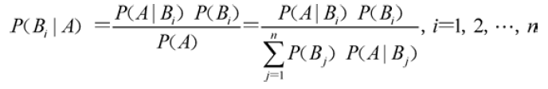
贝叶斯定理
第四节：贝叶斯推理
设试验E 的样本空间为S、A 为E 的事件；B1，B2，…，Bn 为样本空间S 的一个划分且P（Bi）＞0（i＝1，2，…，n），贝叶斯公式为

Slide 16
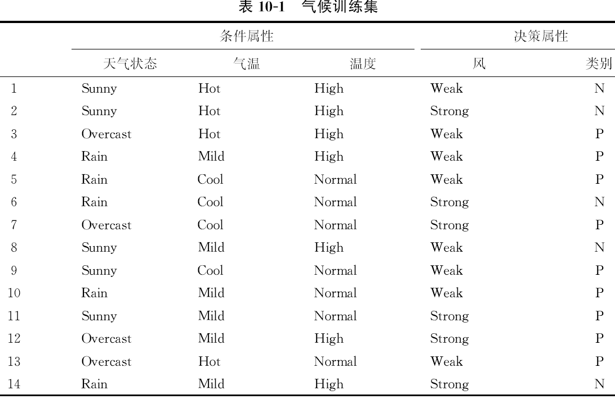
贝叶斯应用示例
第四节：贝叶斯推理

Slide 17
第五节：隐马尔可夫模型
一、马尔可夫及隐马尔可夫模型
二、隐马尔可夫模型的数学描述
三、隐马尔可夫模型的三个基本问题及解决方案
1、评估问题及前向、后向算法
2、解码问题及Viterbi算法
3、学习问题及Baum-Welch算法

Slide 18
基于HMM的基因识别程序及HMM的优缺点
第五节：隐马尔可夫模型
VEIL、HMMgene、GeneMark.hmm、Geneie、GENSCAN
缺点：
1）训练所用的样本数有限
2）HMM是一个线性模型，不能描述蛋白质序列中的高阶相关性。
3）只有当事件独立时，模型产生一个序列的概率才是产生各个独立氨基酸的概率的乘积。

Slide 19
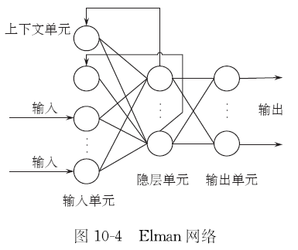
第六节：动态神经网络

Slide 20
基于MATLAB7.0的Elman神经网络实现
第六节：动态神经网络
（一）newelm
功能：生成一个Elman神经网络
（二）traingdx
功能：采用自适应学习速率动量梯度下降反向传播算法对网络进行训练
（三）learngdm
功能：动量梯度下降权值和阈值学习函数
（四）init
功能：初始化神经网络函数
（五）train
功能：神经网络训练函数
（六）sim
功能：对网络进行仿真
（七）tansig
功能：正切sigmoid传递函数
（八）logsig
功能：对数sigmoid传递函数
（九）purelin
功能：纯线性传输函数

Slide 21
深度学习理论基础
第七节：深度学习
常见框架：TensorFlow, Keras, PyTorch, PaddlePaddle, MindSpore, Jittor等。
常见的深度学习模型根据其结构与先验假设可分为前馈神经网络，卷积神经网络，循环神经网络等

Slide 22
深度学习在生物信息学中的应用
第七节：深度学习
（一）深度学习与基因组学
DeepBind 通过训练多个单任务模型以预测转录因子在体外和体内与RNA 结合蛋白（RBP）的结合亲和力。
DeepSEA 模型被设计用于预测人类基因组非编码区有功能的变异。
RNN 已被提出可用于预测单细胞DNA 甲基化状态、RBP 结合、转录因子结合能力。
基于RNN 的DeepTarget 可准确预测mRNA-miRNA 序列对的miRNA 结合靶标。
deepMiRGene 精确地预测了mRNA 序列中前体miRNA 的出现及其二级结构。

Slide 23
深度学习在生物信息学中的应用
第七节：深度学习
（二）深度学习与生物网络
生物网络的探索对于理解生物分子的内在关联、药物发现、疾病治疗和微生物的作用机制具有重要意义。这些应用在网络数据上的深度学习模型可以多层次地表示网络结果，捕捉已知生物网络的拓扑特征并结合其他异构信息。
图神经网络作为专门处理网络结构的深度学习模型，在生物学中发挥出重要的作用，包括蛋白质功能预测、药物发现和开发中的多药预测、代谢途径预测、药物-靶点预测、药物特性预测、药物-药物相互作用预测和疾病诊断。

Slide 24
深度学习在生物信息学中的应用
第七节：深度学习
（三）深度学习与生物医学影像
目前，深度学习已经大规模应用于大多数用于患者临床治疗的生物医学图像，如磁共振成像（MRI）、X射线、电子计算机断层扫描（CT）、正电子发射断层扫描（PET）和组织病理学成像。

Slide 25
深度学习在生物信息学中的应用
第七节：深度学习
（四）深度学习与生物文本挖掘
生物医学文本挖掘主要包含以下五类任务：命名实体识别（NER）与规范化（NEN）、生物医学文本分类、关系提取（RE）、路径提取和假设生成。

Slide 26
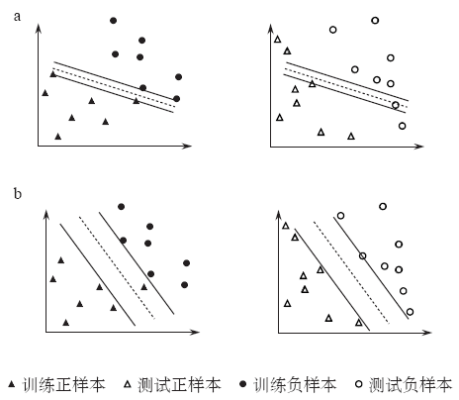
支持向量机分类
第八节：支持向量机
对线性可分的训练数据集，支持向量机分类（support vector classify，SVC）根据结构风险最小化原则，在特征空间构造最优分类面，使得对未知样本的分类误差最小，而且要使两类之间的距离最大。

Slide 27
支持向量机回归
第八节：支持向量机
支持向量机回归（support vector regression，SVR）与SVC 相似，但SVR 所求超平面是使所有样本点到超平面的距离为最小。

Slide 28
SVM训练算法
第八节：支持向量机
（一）块算法
（二）固定工作样本集方法

Slide 29
SVM的优缺点
第八节：支持向量机
优点：
非线性、适用小样本、泛化推广能力优异、避免局部极值、避免“维数灾难”
缺点：
可解释性差、对大训练样本计算复杂度高、核函数的选择缺乏先验的理论指导

Slide 30
数据获取
第九节：MATLAB的应用实例
EF221854

Slide 31
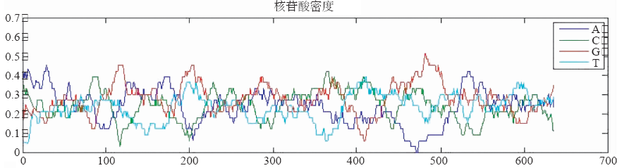
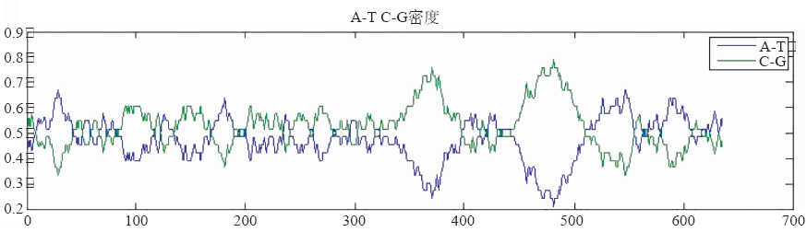
序列分析
第九节：MATLAB的应用实例
（一）绘制密度图

Slide 32
序列分析
第九节：MATLAB的应用实例
（二）计算核苷酸数目 basecount(seq)
（三）显示核苷酸互补链 seqrcomplement(seq)
（四）计算二聚体个数 dimercount(mitochondria, chart, bar)
（五）计算密码子使用频率 codoncount(ntseq)
（六）ORF分析 f=seqshoworfs(ntseq)
（七）序列翻译 ND2AASeq=nt2aa(ND2Seq)
（八）序列比对

Slide 33
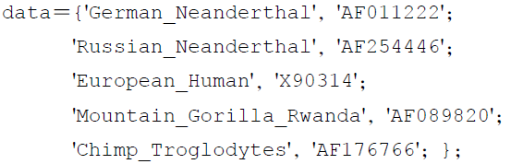
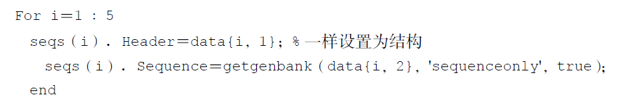
系统发生分析
第九节：MATLAB的应用实例
（一）首先建立MATLAB结构，将要分析的各物种的信息输入
（二）准备序列

Slide 34
系统发生分析
第九节：MATLAB的应用实例
（三）计算各序列之间的距离
Distance = seqpdist(Seqs)
（四）对序列比对的距离进行构树
Tree=seqlinkage(Dist,Method,Names)
（五）画出系统发育树
h=plot(tree)

Slide 35
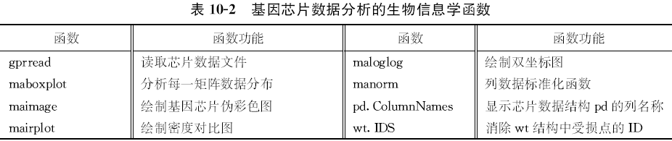
芯片数据分析
第九节：MATLAB的应用实例

Slide 36
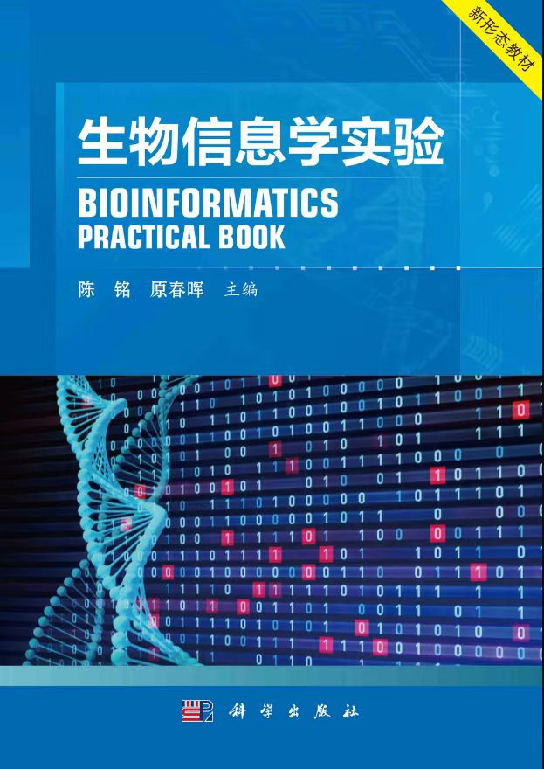

本课程教材：致学生的信
提高学习兴趣
扫一扫二维码
做一做思考题
练一练编程计算
看一看实践视频
读一读参考文献
欢迎更多老师参与完善本章节PPT内容，谢谢！
http://bis.zju.edu.cn/binfo/textbook/
致谢本章PPT贡献者：陈俞皓(浙江大学)

